Slide 1




基于CNN与YuNet的人脸表情识别系统设计与实现
姓名: 张吉鹏
专业: 自动化 1 班
指导教师: 康莉莉

Slide 2

目录
01.
选题目的与意义
CONTENTS
02.
国内外研究现状
03.
主要研究内容
04.
设计思路
05.
研究进度与预期结果
06.
参考文献

Slide 3

01
选题目的与意义

Slide 4

选题目的与意义
背景与意义
传统方法局限
本课题价值
人脸表情识别是情感计算核心 ，广泛应用于智能安防、人机交互、在线教育、心理健康等领域。
Haar/LBP等方法在复杂环境下鲁棒性差，难以兼顾高精度与实时性 。
约41万条数据采用 FER2013 的规则进行训练，结合 CNN 与 YuNet，设计PC与树莓派双平台实时系统，填补轻量化部署空白。

Slide 5
02
国内外研究现状

Slide 6
国内外研究现状：轻量化与端侧部署成主流
国外研究
国内研究
技术趋势：国内研究更多聚焦于模型压缩与加速，如网络剪枝、重参数化、轻量化骨干网络。
模型优化：在轻量网络基础上加入多尺度卷积、注意力机制、对齐预处理等，以增强模型对复杂表情变化和干扰（姿态、遮挡、光照）的鲁棒性。
应用场景：智慧课堂、客服机器人、嵌入式视觉系统等场景率先落地，强调工程化与端侧部署（例如树莓派、边缘设备）适配。
发展方向：侧重于端侧部署、人脸检测+识别融合、移动/嵌入式设备上的实时系统实现。
技术趋势：从传统人工特征方法转向 CNN 完全主导，追求更高的识别精度。
轻量化模型：例如 MobileNetV3 及其变体被用于 FER 任务，以适应移动端／边缘设备推理。
特征增强：引入注意力机制（如 Coordinate Attention）、动态核适应 (Dynamic Kernel Adaptation) 等，以提升模型对关键面部区域（眉、眼、嘴）特征的提取能力。
发展方向：强调轻量化、在线实时、多模态融合（例如结合视频流、动作、表情）及实际部署场景的适应性。

Slide 7
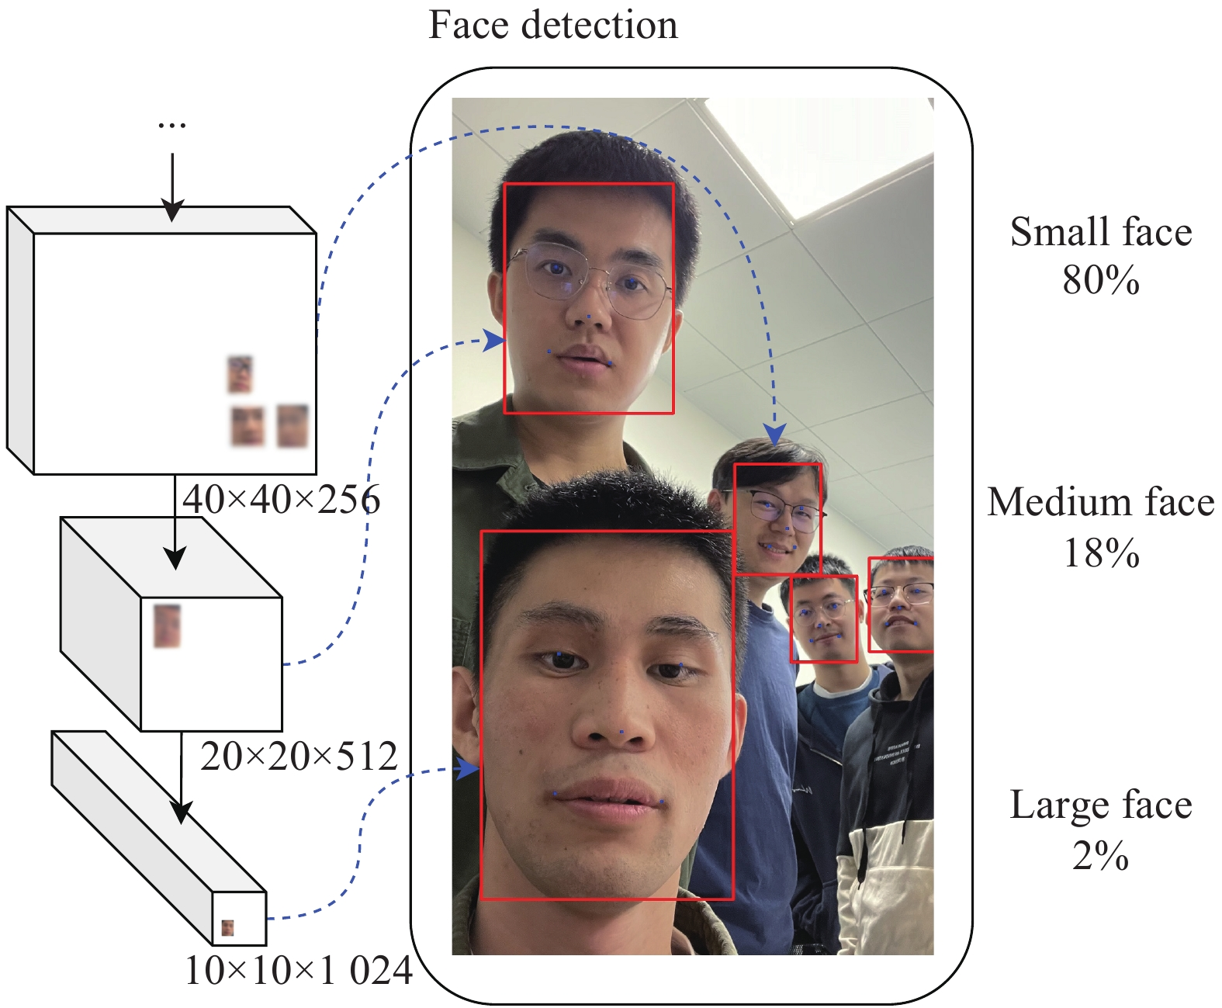
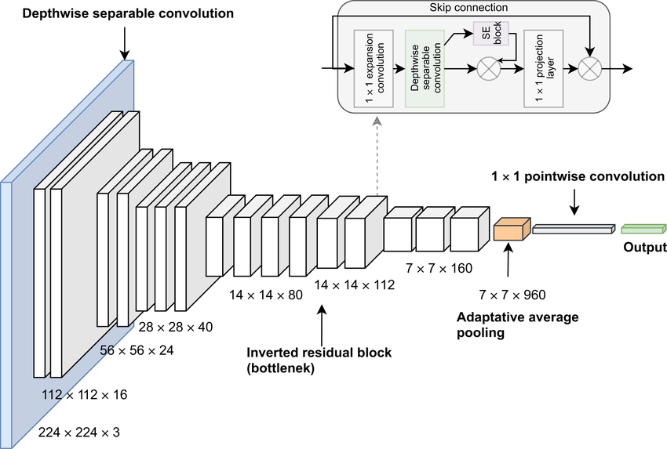
代表性研究：MobileNetV3与YuNet双轮驱动
MobileNetV3 [5]
ArcFace [8]
YuNet [9]
提出 MobileNet V3 架构：将硬件-感知的 NAS（网络结构搜索）+ NetAdapt 算法结合起来，设计出 MobileNet V3-Large 和 MobileNet V3-Small 两个版本。 在 ImageNet 分类上，MobileNet V3-Large 比 MobileNet V2 提升 ≈3.2% 准确率，延迟降低 ≈20%。检测任务上，使用 MobileNetV3-Large 检测比 MobileNetV2 快 25%。
毫秒级轻量级人脸检测器。
Wu et al., MIR 2023
虽然主要用于人脸识别（身份）任务，但其提出的 “additive angular margin loss” 大大增强特征判别性，在人脸识别/表情识别任务中也常被借用。
Deng et al., CVPR 2019
国内视频表情识别[4]
国内在“视频表情识别”方向研究，使用面部运动单元 (Facial Action Units, AU) 加时序注意力机制处理连续帧视频来识别情绪。说明表情识别不仅依靠静态图像，也往往依赖时间序列特征。
胡敏、胡鹏远 等, 2023
Howard et al., ICCV 2019

Slide 8
03
主要研究内容

Slide 9
系统五层架构：从硬件到最终应用
应用层
YuNet 与 CNN 集成, PC&树莓派双端实时推理
评估层
准确率, F1分数, 推理时延
训练层
MobileNetV3 结构, 损失函数, 半监督学习与伪标签生成
数据层
FER2013数据集, 数据增强, 标签管理
硬件层
RTX3060主机, 树莓派5, H052-8614摄像头等

Slide 10
04
设计思路

Slide 11
设计思路：
3. 构建与训练CNN模型
1. 需求分析
2. 环境搭建
基于MobileNetV3，输出最佳模型
查阅文献，明确目标
准备数据与环境
4. 集成YuNet人脸检测
实现人脸检测与对齐
5. PC端系统实现
6. 树莓派部署
验证端到端功能
模型压缩与优化
7. 测试分析与毕业设计撰写
输出演示 demo 与毕业设计

Slide 12
05
研究进度与预期结果

Slide 13
研究进度与预期结果
起止日期 | 主要内容 | 预期结果
1. 2025.11.03–2025.11.17 | 查阅相关文献，了解表情识别及轻量级人脸检测发展现状； 完成课题需求分析与总体方案设计；撰写并提交开题报告。 | 明确课题研究目标与技术路线， 完成开题报告与开题答辩准备。
2. 2025.11.18–2025.12.31 | 搭建 Python、PyTorch、OpenCV 开发环境； 学习 MobileNetV3 与 YuNet 原理和实现方法； 整理 FER2013 数据集并完成预处理与增强策略设计。 | 掌握主要算法与工具使用方法， 完成实验环境搭建与数据集准备工作。
3. 2026.01.01–2026.03.01 | 搭建并训练基于 MobileNetV3 的表情识别模型； 调参和对比不同模型结构，初步完成模型性能评估。 | 得到性能较为稳定的表情识别模型， 形成阶段性实验结果。
4. 2026.03.02–2026.04.10 | 集成 YuNet 人脸检测与关键点定位模块； 完成 PC 端实时表情识别系统开发，实现摄像头实时检测与识别功能。 | 完成 PC 端端到端系统， 实现基本功能并具备实时识别能力。
5. 2026.04.11–2026.05.15 | 将系统迁移至树莓派5 平台，进行模型部署与性能优化； 对系统进行全面测试与结果分析；撰写毕业设计初稿。 | 完成嵌入式部署与性能测试， 形成较完整的实验数据与初稿。
6. 2026.05.16–2026.06.01 | 整理源代码、图表与演示视频； 准备毕业设计答辩。 | 完成毕业设计定稿与系统演示， 顺利通过毕业答辩。

Slide 14
06
参考文献

Slide 15
参考文献：
[1] 李宏毅. 深度学习导论[M]. 北京: 机械工业出版社, 2022.
[2] 刘洋. 基于轻量级网络的人脸表情识别研究[D]. 哈尔滨工业大学, 2023.
[3] 孙培源. 轻量级人脸表情识别神经网络研究[D]. 南京信息工程大学, 2025.
[4] 胡敏, 胡鹏远, 等. 基于面部运动单元和时序注意力的视频表情识别方法[J]. 计算机辅助设计与图形学学报, 2023, 35(1):108-117.
[5] Andrew Howard, Mark Sandler, et al. Searching for MobileNetV3[C] // Proceedings of the IEEE/CVF International Conference on Computer Vision (ICCV). 2019:1314-1324.
[6] 李军, 李明. 改进多尺度卷积神经网络的人脸表情识别研究[J]. 重庆邮电大学学报(自然科学版), 2022, 34(02):201-207.
[7] 刘劲, 罗晓曙, 等. 权重推断与标签平滑的轻量级人脸表情识别[J]. 计算机工程与应用, 2024, 60(2).
[8] Jiankang Deng, Jia Guo, et al. ArcFace: Additive Angular Margin Loss for Deep Face Recognition[C] // Proceedings of CVPR. 2019:4690-4699.
[9] Wei Wu, Hanyang Peng, et al. YuNet: A Tiny MillisecondLevel Face Detector[J]. Machine Intelligence Research, 2023, 20(5):656-665.
[10] Goodfellow I, Bengio Y, et al. Deep Learning[M]. MIT Press, 2016.
[11] Zhang K, Zhang Z, Li Z, et al. Joint Face Detection and Alignment Using Multitask Cascaded Convolutional Networks[J]. IEEE Signal Processing Letters, 2016.

Slide 16
THANK YOU FOR READING！
感谢您的观看
汇报人：张吉鹏
汇报日期：2025/11/27

